Slide 1

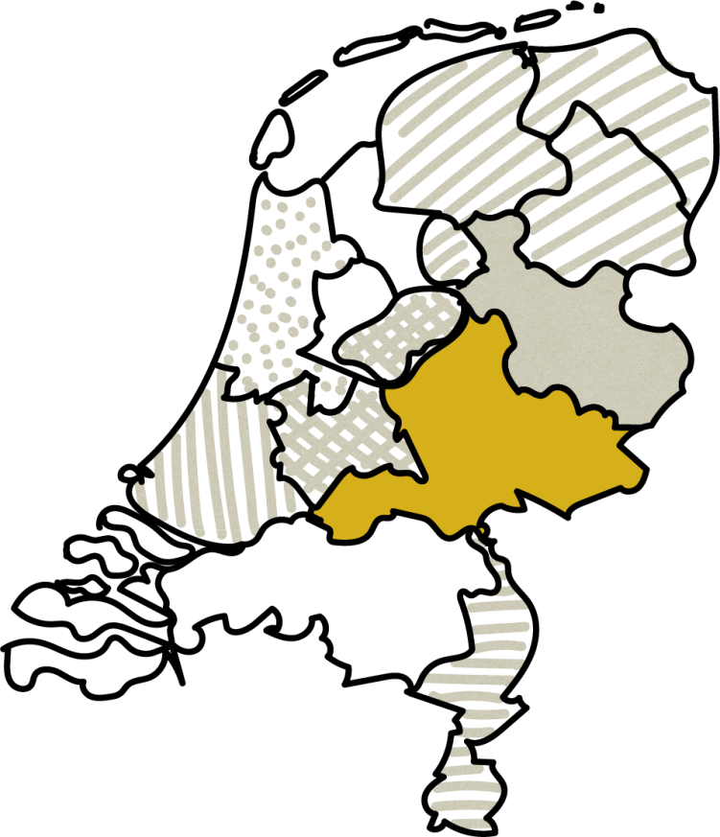
Jaarplan 2024

Slide 2




De oorspronkelijke opdracht van VWS en VNG
Realiseer een bovenregionaal expertisenetwerk met 3 functies
Consultatie en advies
Organiseren van zorg
Kennisontwikkeling
Ondersteunt bij het organiseren van passende hulp aan jeugdigen en gezinnen met complexe problematiek die vastlopen,
aanvullend op de lokale- en regionale en landelijke-oplossingen,
daarbij streven we naar 0 vrijheidsbeperking, 0 doorplaatsingen, 0 suïcides
HIATEN

Slide 3

Werkgebied is de G7

Slide 4
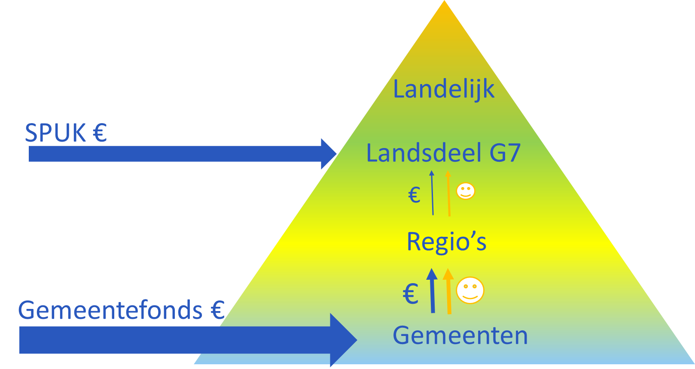
Context
BOEG is een tijdelijke buitenboordmotor om innovatie in de regio’s te stimuleren. De financiering van BOEG is een SPUK die loopt tot 2028.
Daarnaast lopen andere SPUK’s die om coördinatie en samenwerking binnen de G7 vragen.
We bundelen de bovenregionale coördinerende taken en maken een begroting zodat de regio’s weten wat er aan middelen en mensen (natura) wordt gevraagd.
Het Landelijk JeugdzorgPlus project verzoekt om versterking van de Governance op landsdeelniveau. De vorm is nog onduidelijk.
Er komt steeds meer landelijke regie op beleid, inkoop, kwaliteit (veldnormen), financiën (tariefopbouw, frictiekosten) en regio-organisatie.
Parallel loopt een ontwikkeling op het veiligheidsdomein oa Gelderse Verbeteragenda en Toekomstscenario jeugd- en gezinsbescherming (positionering jeugd- strafrecht).
Parallel is de ontwikkeling van de Samenwerkingsverbanden Onderwijs en hun rol voor jeugdigen in residentieel onderwijs.
Conclusie: het jeugdveld vereist acteren en coördineren op 4 schaalniveaus.

Slide 5

Netwerkorganisatie
Raden en Colleges
Gelderland
Bestuurlijk overleg G7
Bestuurlijk Overleg 7 Jeugdregio’s
VWS/VNG
Ambtelijk overleg G7
Coördinerende gemeente Nijmegen
Kerngroep BOEG
3 regio’s namens G7
Regionale Contractmanagers
Netwerk van experts
7 Regionale Expert Teams
3 platforms
Ervarings-Deskundigen
1 procesbegeleider en kerngroep K-EET
2 coördinatoren Gld Leert
Programma
manager
3 Projectleiders en diverse adviseurs
Ondersteuning
5 Procesregisseurs

Slide 6

Bestuurders G7
Invloedslijnen BOEG
Landelijk
BOEG
Bestuurders G7
SPUK’s
HVA
Project JZPlus
7 Regio’s
Bestuurders
RET
Beleid
Onderzoek
& Opleiding
Ervarings-
deskundigen
Zorgaanbieders
+GI
Contract-
managers
56
Gemeenten
Lokale Teams

Slide 7
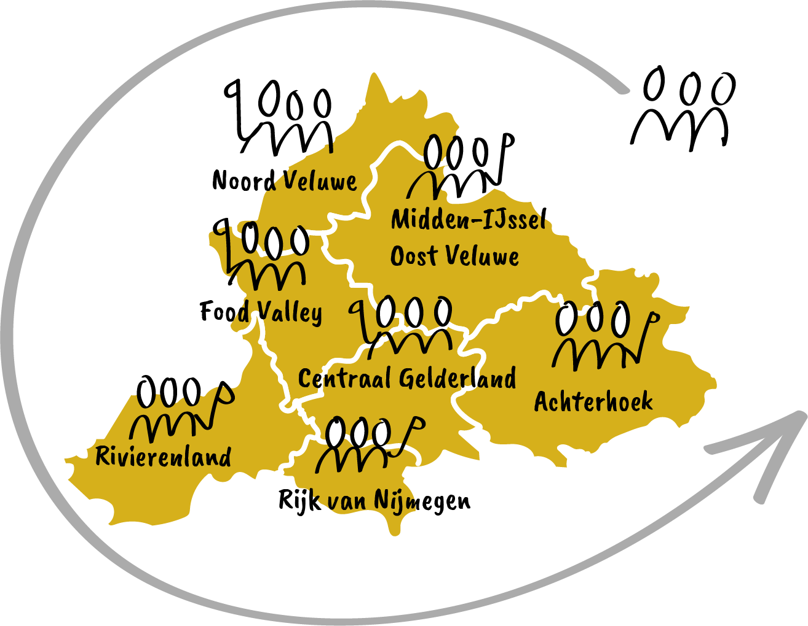
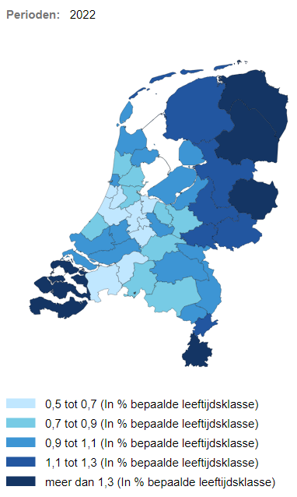
Hiaten 2024 Gelderland
Uithuisgeplaatste kinderen 2022
Problemen
Teveel uithuisplaatsingen (in crisis, ook veel vrijwillig)
Teveel doorplaatsingen
Teveel gesloten plaatsingen, geen vervolgplek
Teveel maatwerk-contracten bij externe aanbieders
Teveel 1-op-1-Begeleiding
Te weinig passend aanbod van langdurige, integrale, domeinoverstijgende hulp voor complexe gezinnen
Jeugdhulp is pleister voor andere problemen in het gezin

Slide 8
Oplossingen 2024 Gelderland
Kennis naar de werkvloer brengen. Inventarisatie onderzoeken. Thema’s: Verklarende Analyse, Kleinschalig Verblijf, Gelijkwaardig Samenwerken en andere lessen Ketenbreed Leren (=breed kijken, ook naar ontregeling ouders en onderwijs, stop schadelijke hulp)
Onderzoek en Opleiding
Olievlek Verklarende
Analyse
Inregelen domeinoverstijgende aanpak
RET-impuls
- Sterk netwerk met alle partners
- Betere verklarende analyse
- Integrale hulp arrangeren
-Bewaken voortgang
Kennishiaten oplossen zonder maatwerk: eetstoornissen, forensisch, verslaving, laag IQ, suicide, autisme, agressie, trauma (orthopsychiatrie)
Opdrachtgeverschap Gemeente-Regio-G7
Inzicht in cijfers
Sturen op transformatie van zorgaanbod: kleinschalig, integraal, geen contra-indicaties, relationele veiligheid
Financiële rust door bekostiging
Samenwerken met eigen netwerk JIM en ervaringsdeskundigen
Domeinoverstijgend samenwerken
Ggz-Jeugdhulp-GI
Onderwijs
Volwassen-zorg
Armoede
Betere beslissingen: minder crisis, meer vertragen en verdragen door meer ambulante hulp
Professionele Praktijk
Werken aan perspectief
Experts Volwassen-Ggz Jeugdhulp-aanbieders
JBT RET Jeugdbeschermers Lokale Teams Onderwijs
Partners
Goede (verklarende) analyse
Continuïteit Casusregie
Iedereen aan tafel
(integrale hulp)
Toekomst-perspectief
Jeugd
en gezin
Brede Aanpak
Alle Oorzaken
Stoppen met overplaatsingen

Slide 9
Criteria BOEG
Uit subsidieregeling
Het doel van deze subsidieregeling is om tot activiteiten te komen die een bijdrage leveren aan de functies van het BOEG: Consultatie en advies, Organiseren van hulp, Kennis-en leerfunctie.
Het Initiatief draagt bij aan duurzame oplossingen voor de problematiek van jeugdigen en gezinnen- en draagt bij aan een beter toekomstperspectief;
Het Initiatief maakt verbinding met de vertrouwde leefomgeving, gaat uit van normalisering en inclusie en heeft een expliciete plek ingeruimd voor informele steunfiguren en ervaringsdeskundigheid;
Het Initiatief draagt bij aan het de ambitie Zo Thuis Mogelijk, dat houdt in met de juiste hulp thuis blijven wonen of als uithuisplaatsing toch nodig is zo snel mogelijk terug naar huis, en verblijf buitenshuis altijd zoveel mogelijk gecombineerd met thuis en het gewone leven van een jeugdige en anders verblijf dat zo huiselijk mogelijk is (oa door kleinere groepen en warme hulp).
Het Initiatief draagt bij aan de Beweging van 0 en streeft naar 0 gedwongen afzonderingen, 0 suïcides, 0 gesloten plaatsingen of 0 doorplaatsingen;
Het Initiatief draagt bij aan 1 van drie functies van het BOEG;
Het Initiatief heeft een bovenregionaal karakter;
Het Initiatief doet een tijdelijk beroep op de middelen van het BOEG;
Het Initiatief draagt bij aan een hiaten in het Gelderse zorglandschap en is aanvullend op de gemeentelijke zorgplicht uit de Jeugdwet en de zorginfrastructuur in de jeugdregio’s;
Het Initiatief is vernieuwend in het Gelderse zorglandschap en heeft bij voorkeur een kostenbesparend karakter;
Het Initiatief bouwt voort op de kennis in het land en draagt bij aan die kennis;
De Initiatiefnemer is geloofwaardig, er is aantoonbare aanwezigheid van de benodigde expertise en er is commitment;
Het Initiatief is passend binnen de financiële kaders (beschikbare financiële ruimte) van het bovenregionale expertisecentrum;
Bij een verzoek tot financiering van een nieuwe Voorziening voor verblijf gelden de volgende aanvullende criteria:
De Voorziening speelt in op een actuele (zorg)vraag waar aantoonbaar onvoldoende passend aanbod voor is binnen de bestaande contractering (het kan een nieuwe voorziening zijn of een nieuwe combinatie van bestaande voorzieningen en/of diensten);
Het is te verwachten dat er een blijvende vraag is naar de nieuwe Voorziening voor verblijf op basis van wachtlijsten en voorliggende casussen;
Er is een productbeschrijving met een financiële onderbouwing van de kosten (de investeringskosten, opstartkosten, ontwikkelkosten en exploitatiekosten) en baten inclusief bijdrage van de reguliere financiering.

Slide 10
Menukaart BOEG 2024
Consultatie en advies
Organiseren van zorg
Kennisontwikkeling
Ik zoek mensen met Kennis en Ervaring?
Netwerk Ervaringsdeskundigen
Kennisparels
K-EET-eetstoornissen netwerk
Klankbordgroep
Inzet ervaringswerkers JZPlus (+ZONMW)
Ontwikkelen skillspaspoort ED
Ik zoek een procesregisseur?
Ik zoek innovatiebudget voor het organiseren van bovenregionale voorzieningen of innovaties?
Kleinschalige voorzieningen als alternatief voor JZ Plus
Nieuw aanbod ontwikkelen voor 16-23 met psych problematiek
ThuisBest Pactum Pluryn
Kairos forensische behandeling
Transformatie JZ Plus: kleinschalig, leefklimaat, orthopsychiatrie, suicide, FACT, om/afbouw, alternatieven
Essentiele Functies
Op welke kennisontwikkeling kunnen we aanhaken?
Impuls 7 RET’s
Olievlek Verklarende Analyse
Casusonderzoekers
Olievlek JIM/gelijkwaardig samenwerken
Refereeravonden kennis
Deltaplan Trauma i.o.
Landelijke kennisinfrastructuur
Systematisch leren van kleinschalige pilots in GLD ism Consortium Kleinschaligheid

Slide 11
Begroting 2024 = 4,2 miljoen
INNOVATIEBUDGET
Organiseren van zorg
Kennisontwikkeling
Consultatie en advies
Ervaringsdeskundigen
330.000
Expertise parels + K-EET 130.000
Ruimte voor nieuwe aanvragen
530.000
Ruimte voor garantstellingen
100.000
Doorlopende projecten 388.000
Procesregisseurs
300.000
Vergoeding RET
280.000
---------------------------------------
Project Essentiele Functies
576.000
JIM-Informele steun
60.000
Verklarende Analyse
210.000
Casusonderzoek
15.000
Impuls RET
140.000
Begeleide intervisie
20.000
Crisis verkenning
50.000
Beheer- en coördinatiekosten
286.000
Beschikbaar 6,3 miljoen

Slide 12
Enkele BOEG Taken toegelicht

Slide 13
Impuls RET’s
VNG Borgingsdocument
G7
BOEG
Procesregisseurs
Regio
Stuurgroep
Regionaal
Expert Team
Out-of-the-box arrangement
Gezaghebbend advies
Procesregie
Beleid
Contract-
managers
Gemeente
Lokaal Team
Casusregie
Jeugdbeschermer
Casusregie

Slide 14


Impuls RET’s in 2024
Bekendheid en
tijdige aanmeldingen uit de hele regio
Relatie GI en wijkteams
Registratie RET-monitor->leren van casussen oa van ongewenste uitkomsten
Voortgangsbewaking:
Realiseren oplossing
Vervolg na crisis
Terugkeer naar “huis”
Afbouw 1-op-1
Betere Verklarende Analyse met ouders en kinderen
Passend arrangement
voor
Ontwrichte gezinnen
Voorbereiden essentiele functies
Slagkracht
Meer samenwerking tussen partners in arrangementen o.a onderwijspartners
Minder niet-gecontracteerde oplossingen
Minder doorplaatsen
Verbeterpunten in de omgeving van het RET
Casusregie verwijzers op orde (domein-overstijgend werken)
Aanspreken gecontracteerde
partners
Oplossen
Hiaten in zorglandschap
Aansluiten Route RET op Route Veiligheidsteam
(Toekomsttuinen) en op Crisisroute
Relatie met volwassenhulp en zorgkantoren tbv WLZ en ZVW

Slide 15
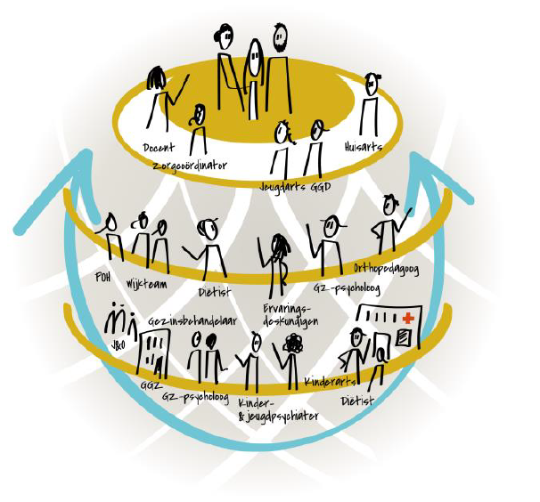
Plan van aanpak K-EET 2023-2025
Netwerkversterking in elke jeugdhulpregio Betere samenwerking tussen alle partijen in een heldere sociale kaart regionaal en bovenregionaal.
Versterking van de zorg voor eetstoornissen Voorkomen van verergering van eetproblematiek door uitbreiding en inhoudelijk deskundiger maken van de zorg voor eetstoornissen in:
  de eerste lijn (huisartsen (POH), schoolartsen)
  in de basis-GGZ
  jeugdhulp (bij beginnende eetproblemen licht/matig)
  waarin ook aandacht is voor de vraag wanneer het snel en direct nodig is door te verwijzen naar de GGZ en kinderarts (ontwikkeling van gezamenlijk start-inventarisatiegesprek en triage per jeugdhulpregio).

Slide 16

Impuls Ervaringsdeskundigheid 2024
Financiering van de platforms voor ervaringsdeskundigheid zodat er een dekkend en professioneel Gelders Netwerk Ervaringsdeskundigheid gaat ontstaan.
Inzet van ervaringsdeskundigheid in alle BOEG activiteiten.
Aanjagen van inzet van ervaringsdeskundigheid in de 7 jeugdregio’s oa in de RET’s, beleid, lokale team door kennisverspreiding naar de regio’s oa met rapport Inzichten in theorie en praktijk en uitwisseling tussen de ambassadeurs van de regio’s.
Investeren in professionalisering van de ervaringsdeskundige inzet. Het gaat bijvoorbeeld om:
  Skillspaspoort en vergoedingsstructuur ervaringsdeskundigheid ontwikkelen
  Platforms professionaliseren in de training en coaching van de ervaringsdeskundigen en in hun PR en offertes.
  Systematisch leren van de inzet van ervaringsdeskundigen oa met de platforms, kennisinstituten, hogescholen en academische werkplaatsen. Ervaringsdeskundigheid past in het thema Gelijkwaardig Samenwerken van het netwerk Jeugdhulp Gelderland Leert door de HAN).
Project inzet van ervaringsprofessionals in gesloten jeugdhulp Pactum. ZonMW VIMP-subsidie voor onderzoek ‘Samen leren van de implementatie van ervaringswerkers in de JeugdzorgPlus en jeugd-Ggz’ om een implementatie- stappenplan te ontwikkelen.

Slide 17
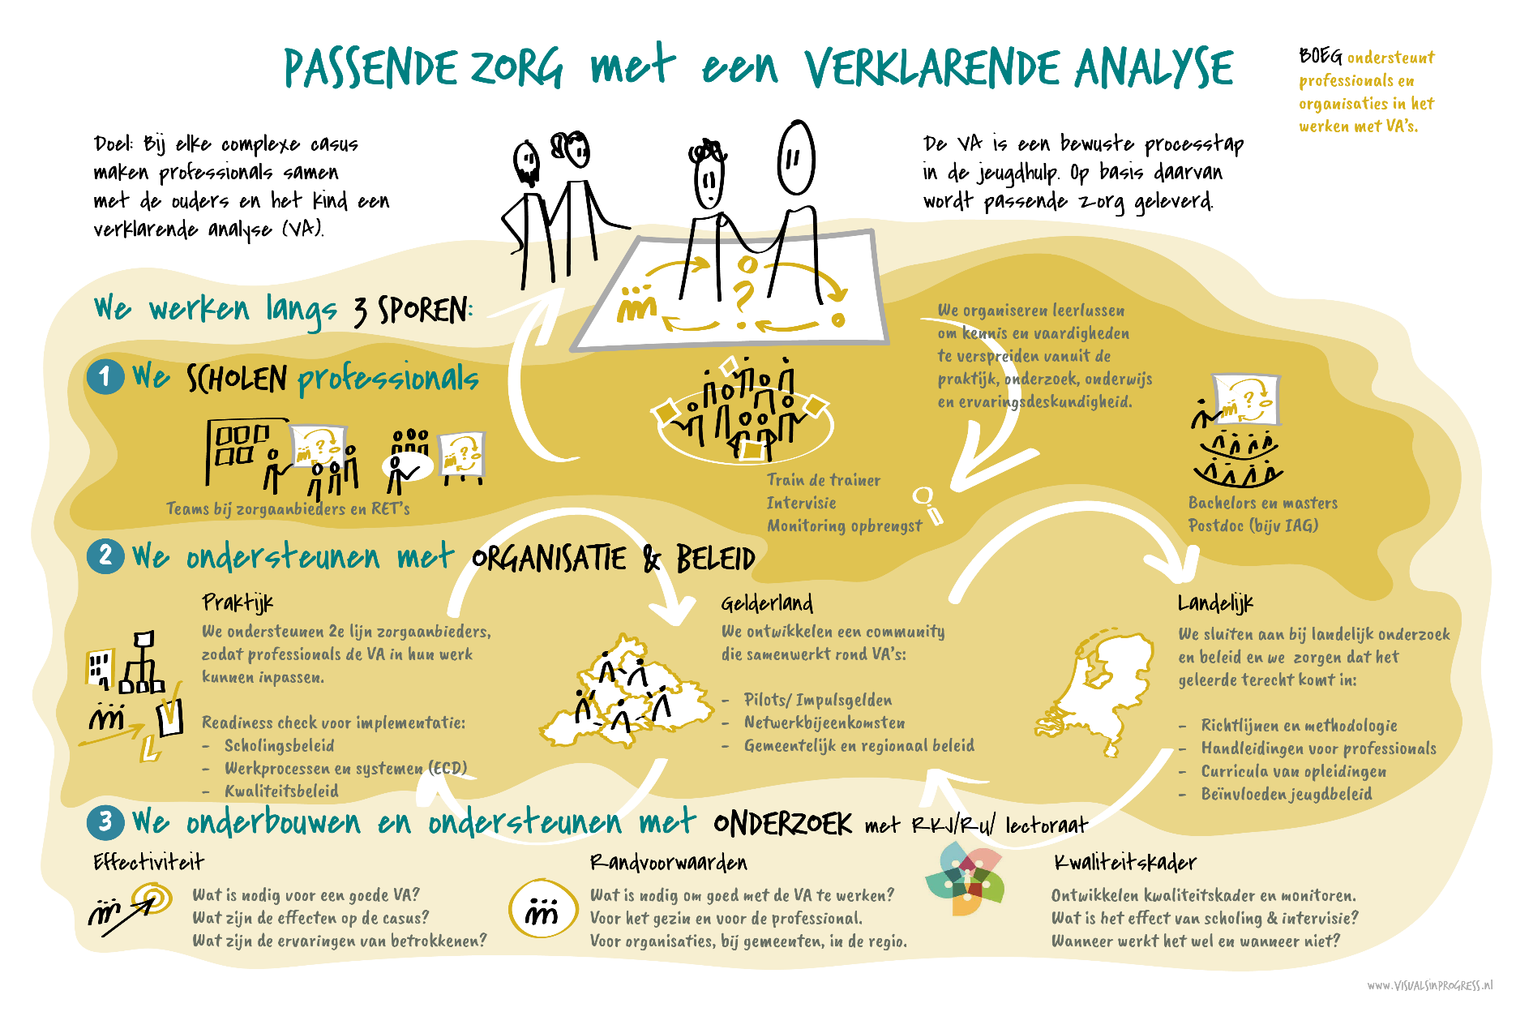
Olievlek Verklarende Analyse 2024
Verspreiden, verdiepen en verankeren

Slide 18
Doel Olievlek Verklarende Analyse 2024
Als we allen goed doen dan….
Ouders en jeugdigen
Kunnen ouders en jeugdigen aan de hand van de VA pitchen over wat er aan de hand is en waar ze hulp bij nodig hebben
Ervaren ze dit proces als een constructieve samenwerking
Professionals
Maken professionals Volledige, Economische, Samenhangende en Toetsbaar voorspellende verklarende analyses waar logischerwijs de doelen en interventies uit voortvloeien
Organisatieniveau
Weet elke medewerker welk belang de organisatie vanuit de visie en ambitie hecht aan de VA
Zijn de criteria helder die binnen de organisatie gelden voor een volledige en zorgvuldige VA
Wordt de uitwerking gefaciliteerd door het ECD, de overlegcyclus, leiderschap (‘enabling context’)
Is de kwaliteit geborgd in de inservice opleiding, ‘onboarding’ en inter- en supervisie
Regioniveau
Is vastgelopen casuistiek beter tussen teams en organisaties te bespreken
Bevordert de eenheid van taal en werkwijze het regionaal werkgeverschap
Notes:
Meetbare indicatoren

Slide 19
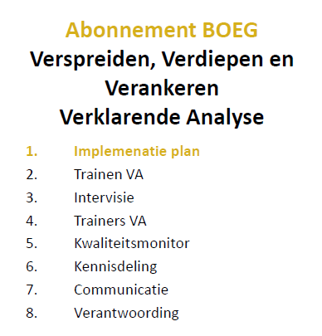
Werkwijze Olievlek Verklarende Analyse 2024
Uitvoering door Bureau Peers en
Academie Mens & Maatschappij
Leven Lang Ontwikkelen, post-hbo
Daarnaast ook subsidie voor Olievlek VA in Noord-Veluwe, hebben ander model maar uitwisselen over implementatie.

Slide 20
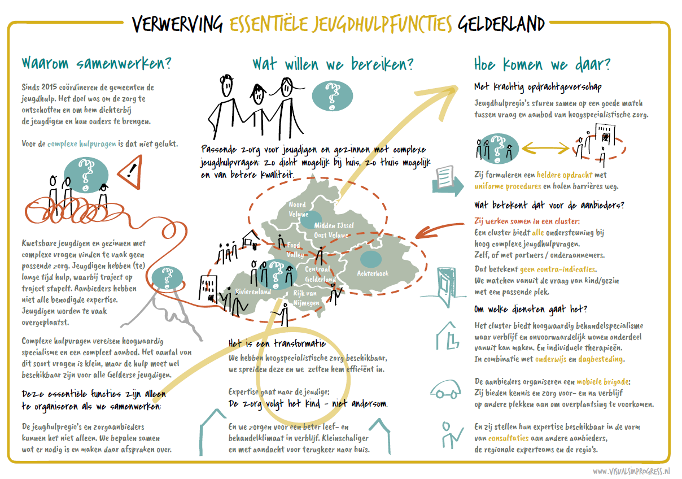
Verwerving Essentiele Functies 2024

Slide 21


Waarom? De gezamenlijke ambitie
Verwerving Essentiele Functies 2024
Er zijn nog steeds kinderen met een complexe hulpvraag die vastlopen in het systeem.
Het lukt niet om de hulp passend te organiseren of alleen ver weg van huis.
Geen enkele aanbieder kan de benodigde hulp alleen organiseren of heeft alle benodigde expertise beschikbaar.
En als de expertise wel beschikbaar is, verplaatsen we het kind daarnaartoe.
Met soms vele opeenvolgende overplaatsingen als gevolg.
Als aanbieders expertise bij elkaar willen brengen, dan staan (financiële) schotten en andere bezwaren zoals verantwoordelijkheden en vertrouwen in de weg.
Zoals Milan van 17. Hij heeft op 24 plekken gewoond voor hij (weer) naar de gesloten jeugdzorg moet. Hij sluit zich af voor alles en iedereen en vertrouwt niemand…
Geen enkele complexe hulpvraag loopt vast in het systeem.
Het lukt om de hulp passend te organiseren zo dicht mogelijk bij huis.
Aanbieders kunnen de benodigde hulp alleen samen organiseren om alle benodigde en beschikbare expertise bij elkaar te brengen.
De expertise brengen we naar het kind toe.
We bieden een vaste passende plek en voorkomen zo vele opeenvolgende overplaatsingen.
Als aanbieders expertise bij elkaar willen brengen, dan staan er géén (financiële) schotten en andere bezwaren zoals verantwoordelijkheden en vertrouwen in de weg.
We doen het in Gelderland anders! We hebben de schaarse, hoog-specialistische hulp (die we definiëren als Essentiële functies) anders en beter georganiseerd.

Slide 22
Inhoudelijk gewenste situatie EF
Verwerving Essentiele Functies 2024
Huidig
Gewenst
Schotten belemmeren samenwerking, integrale zorg, coördinatie op beschikbaarheid & doorontwikkeling kwaliteit
Eén integrale opdracht faciliteert samenwerking, integrale zorg, coördinatie op beschikbaarheid & doorontwikkeling kwaliteit

Slide 23
Kern van de opdracht aan zorgaanbieders en regio’s per 1/1/2025
Verwerving Essentiele Functies 2024
Kern van de opdracht
Voor complexe hulpvragen met meervoudige problematieken:
  Integrale zorg leveren als samenwerkingsverband van J&O, LVB en jGGZ (naar het kind i.p.v. kind verplaatsen, huiselijk, zo dichtbij mogelijk)
  Beschikbaarheid garanderen van schaarse hoog-specialistische zorg (die niet iedere regio afzonderlijk kan ontwikkelen)
  Doorontwikkelen kwaliteit en expertise door concentratie van kennis en capaciteit
  Krachtig opdrachtgeverschap (regio’s sturen samen in Gelderland op een duidelijke opdracht en zorgen voor de doorontwikkeling van het regionale landschap)

Slide 24
Transformatie Jeugdzorgplus 2024
Stoppen met schadelijke hulp
Voorkomen: 10% minder instroom per jaar tot 2031 (rijksopdracht) door het:
  ontwikkelen alternatieve zorg in de regio bij voorkeur ambulant
  Ingrijpen op verwijsroutes vanuit GI en lokale teams, nu veel vrijwillige plaatsing
  continuïteit van casusregie gericht op terugkeer
  meer stut en steun in huidig verblijf om het vol te houden oa betere beschikbaarheid ggz kennis.
Verbeteren:
  meer nabijheid & minder repressie
  kleinschalig, als het kan in de wijk
  onderwijs/dagbesteding voor iedere jeugdige
  hybride groepen voor minder overplaatsen
  Wet Rechtspositie Gesloten Jeugdhulp leidt tot meer relatiegericht werken
Leidt tot hogere tarieven door kleinschaligheid en meer personeel ipv afzonderen.
Opbouw van alternatieven vereisen forse investeringen (oa BOEG en nieuwe SPUK frictiekosten en opbouw alternatieven.
De verbinding met onderwijs is cruciaal, want onderwijs is gericht op (toekomst)perspectief. Samenwerkingsverbanden hebben samen met instellingsscholen, gemeenten en jeugdhulp een taak gekregen het onderwijs voor jeugdigen die residentieel geplaatst (open of gesloten) zijn te verbeteren
Investeren in samenwerking j-ggz en jeugdhulp voor betere behandeling.
Verzoek om landelijke regie op spreiding en beschikbaarheid.

